Slide 1
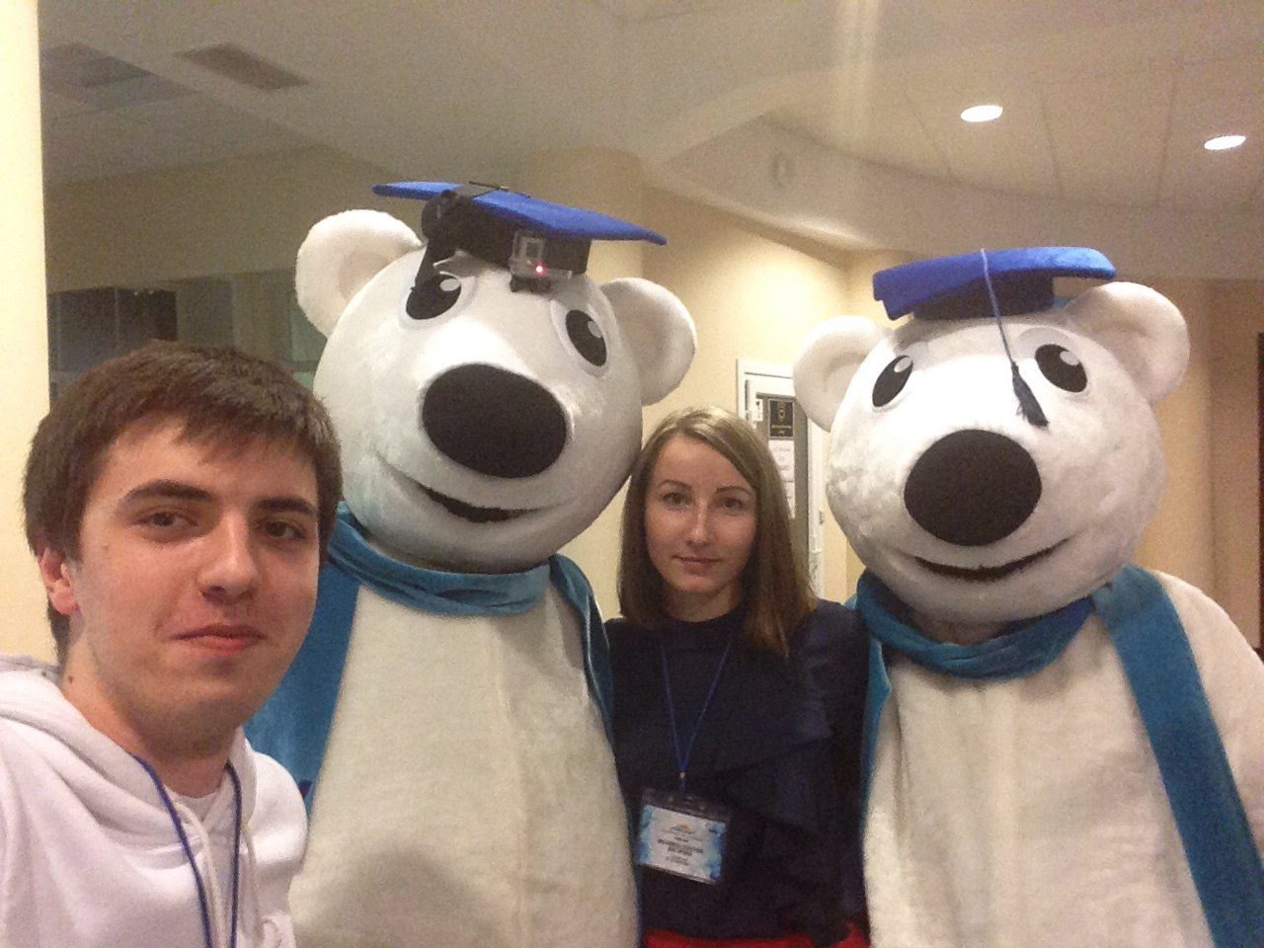
Магистратура изнутри

Slide 2
Магистратура в ИГХТУ
Очная
Заочная
Академическая
Технологическая

Slide 3
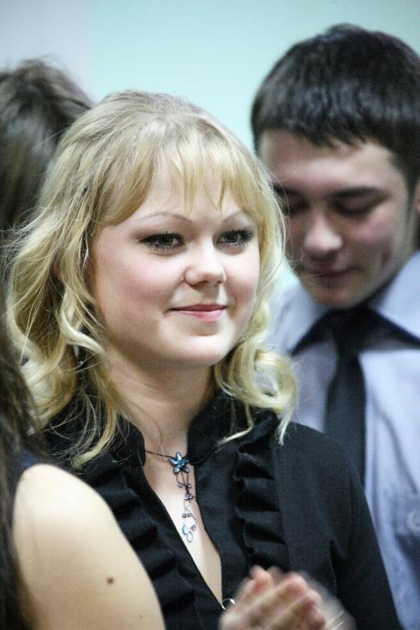
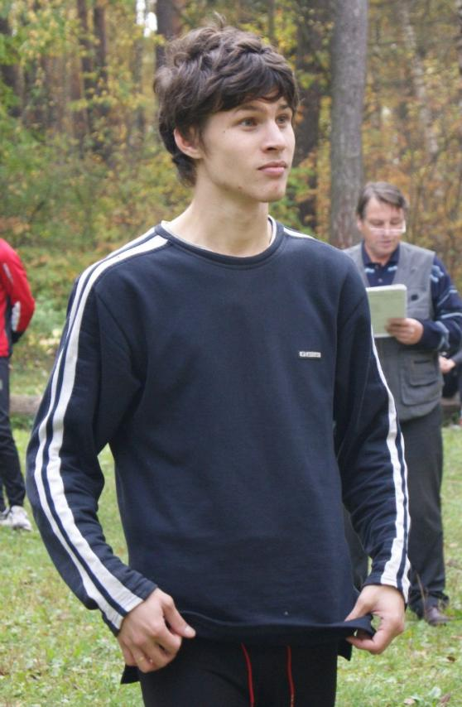
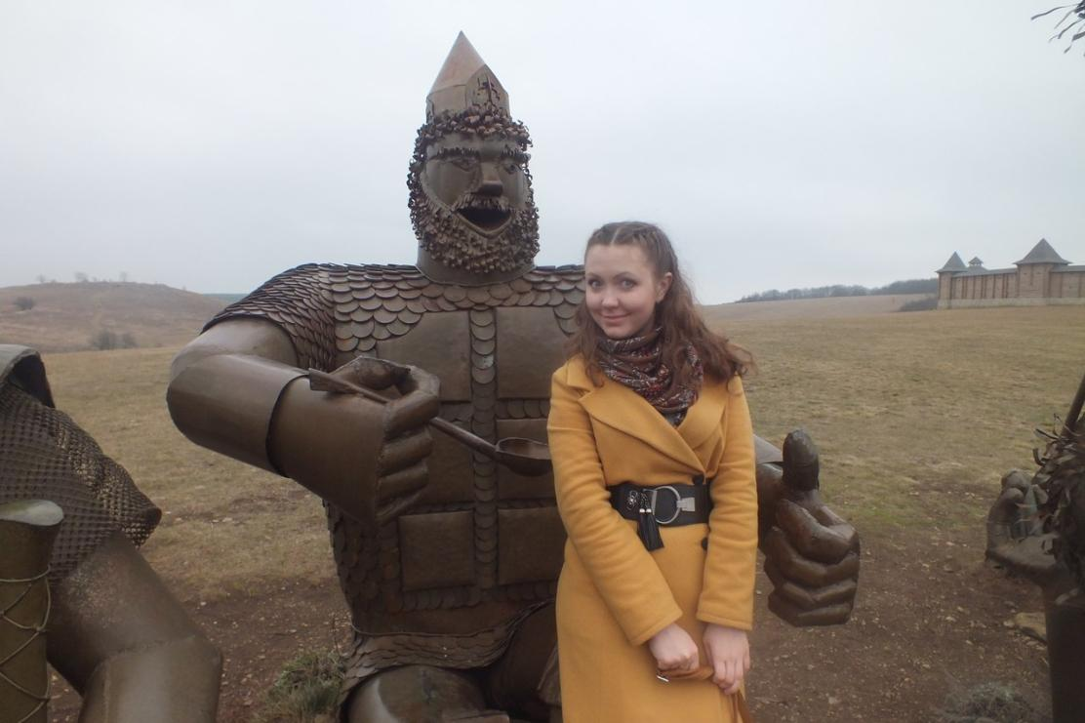
Вероника и Максим Лебедевы Ульяна Леденева

Slide 4
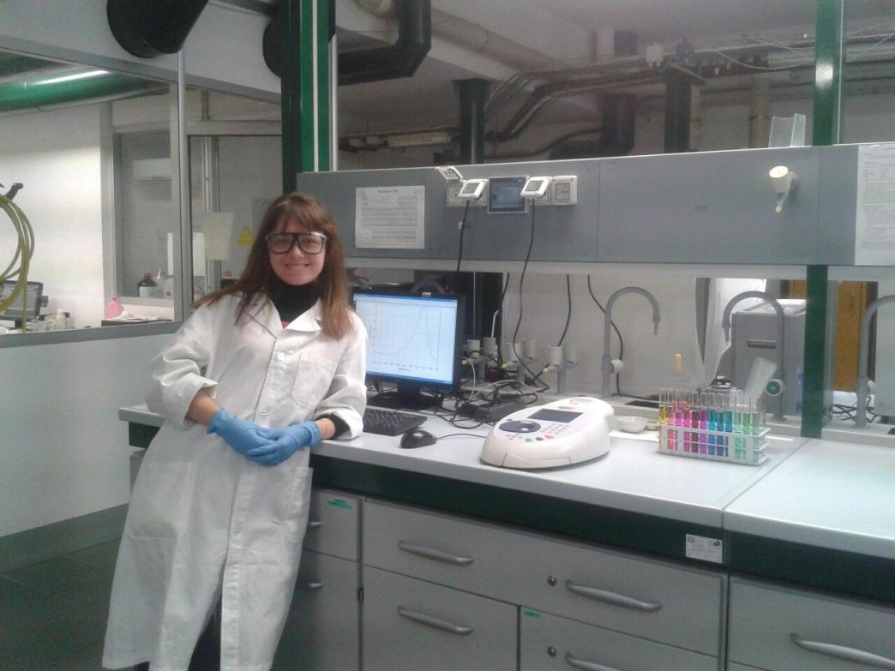
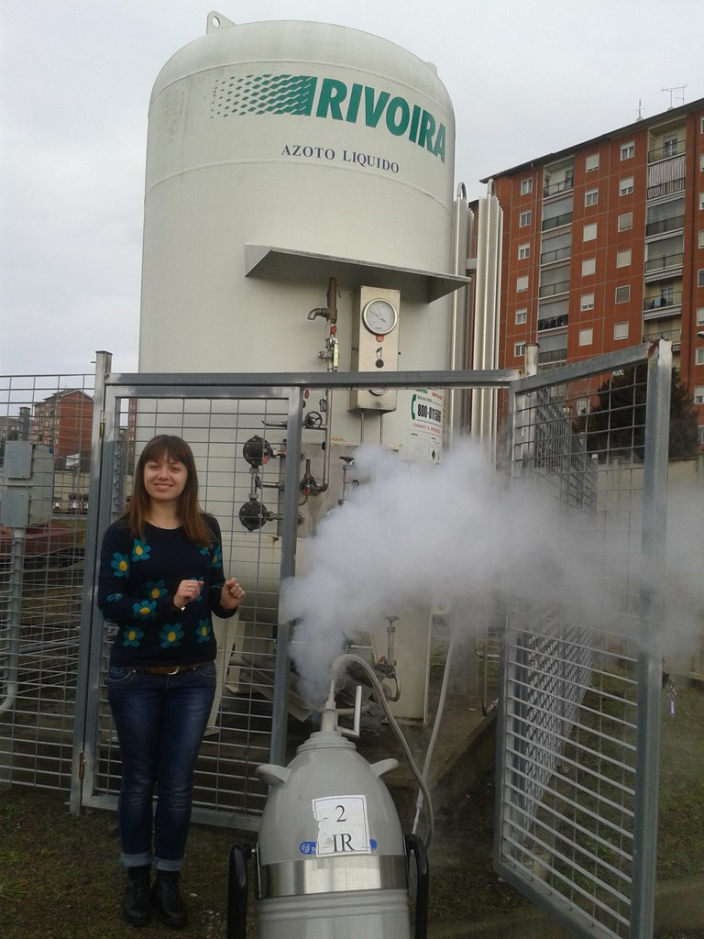
Волкова Мария стипендиат Министерства иностранных дел Италии, стипендиат Президента РФ, стипендиат компании Р-Фарм.

Slide 5
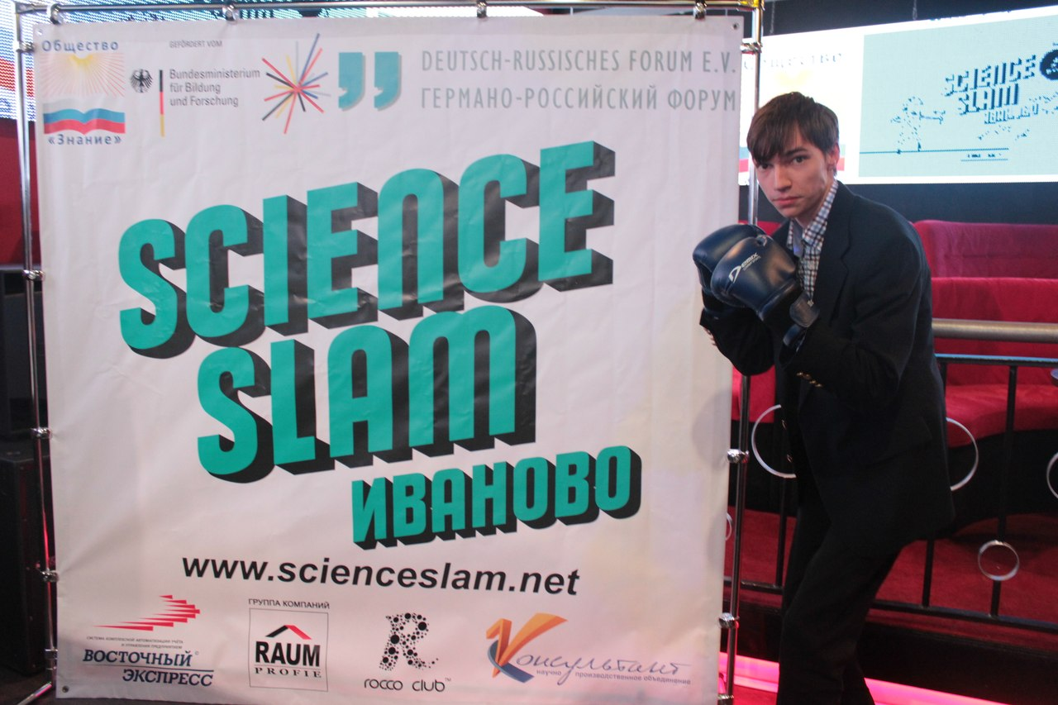
Борис Кочергин Победитель Всероссийского открытого конкурса среди студентов и аспирантов государственных образовательных учреждений.

Slide 6
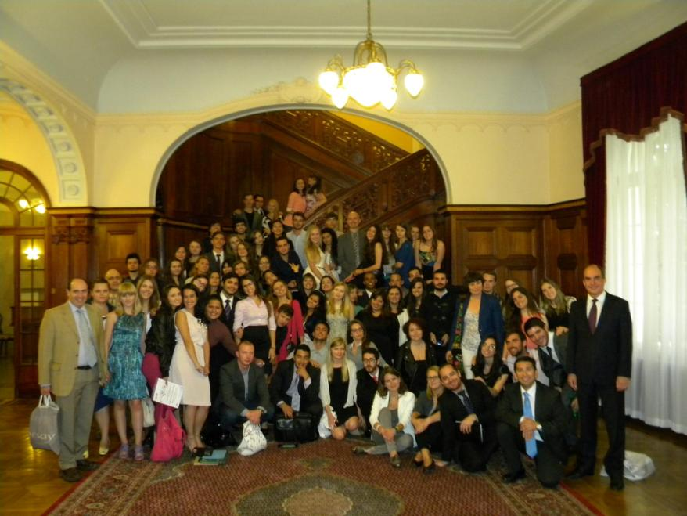
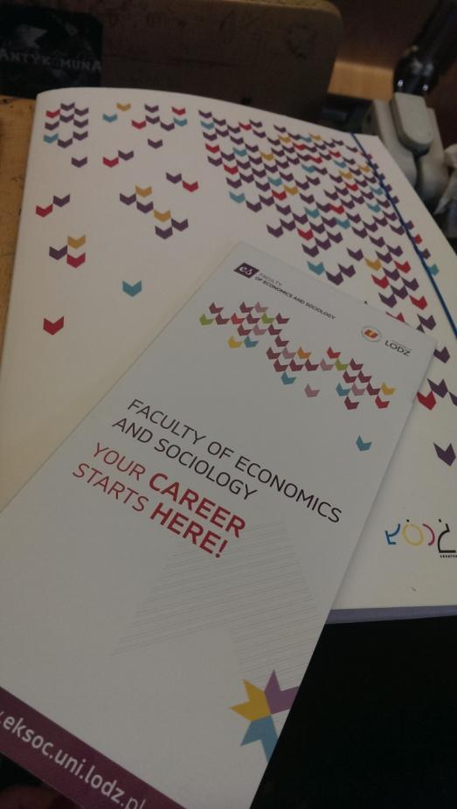
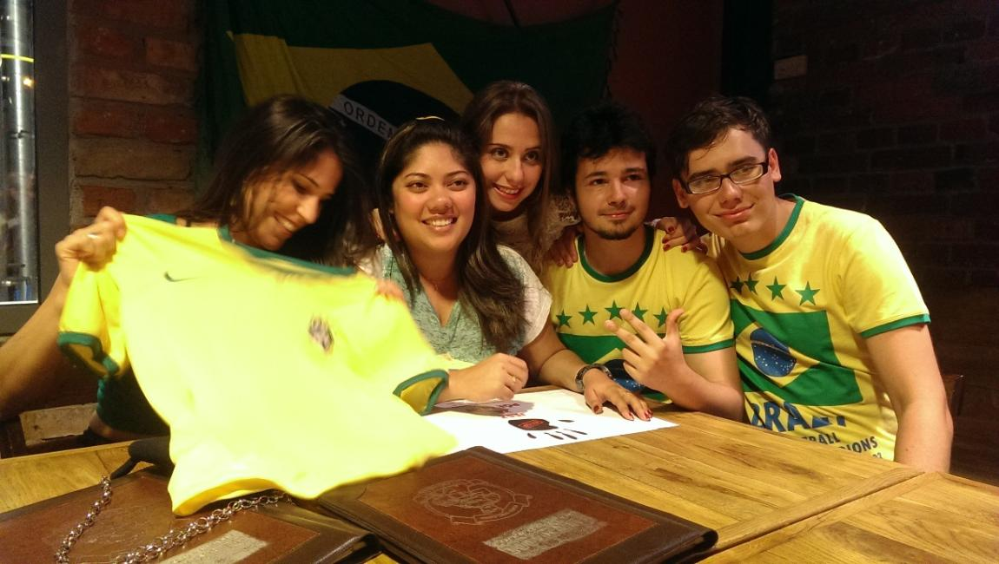
Летняя экономическая школа Лодзь, Польша

Slide 7
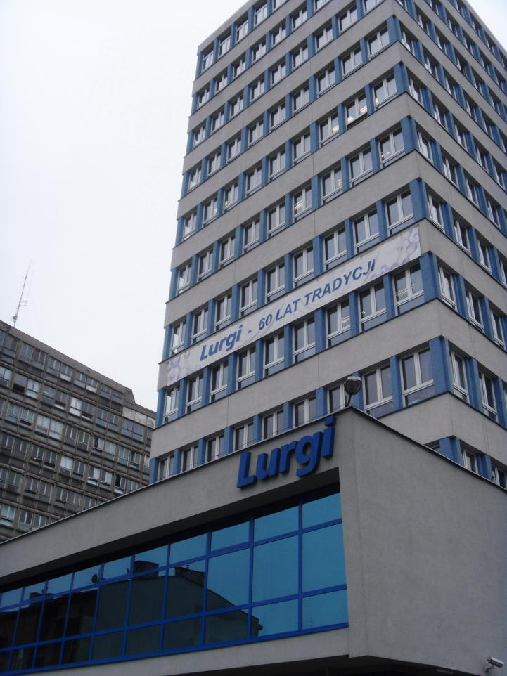
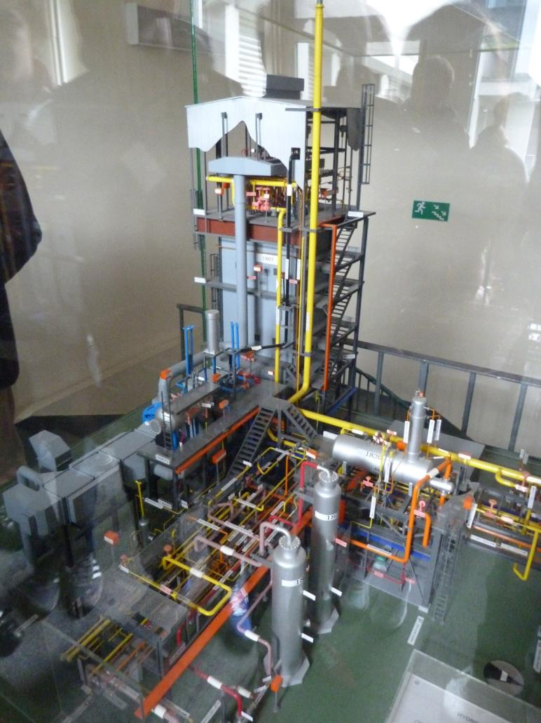
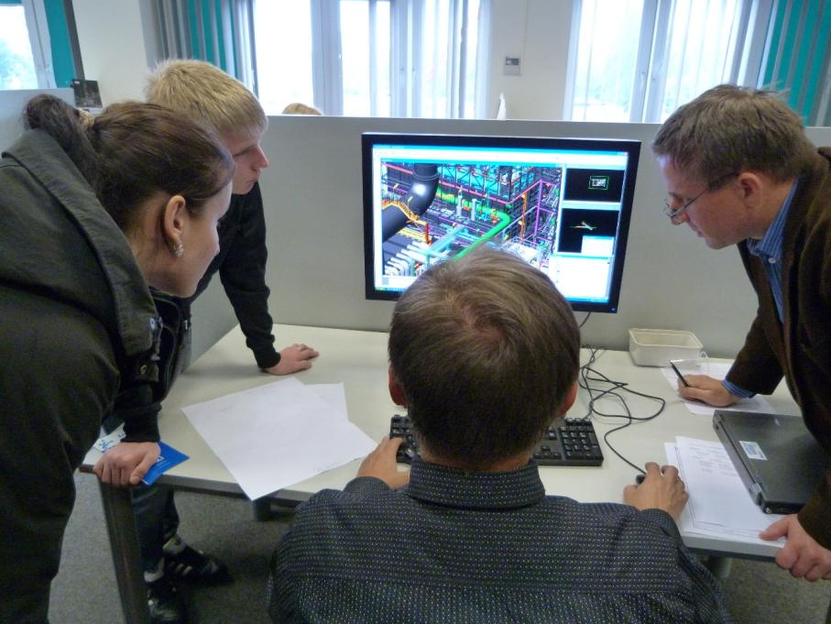
Проектное бюро «Lurgi», Краков.

Slide 8
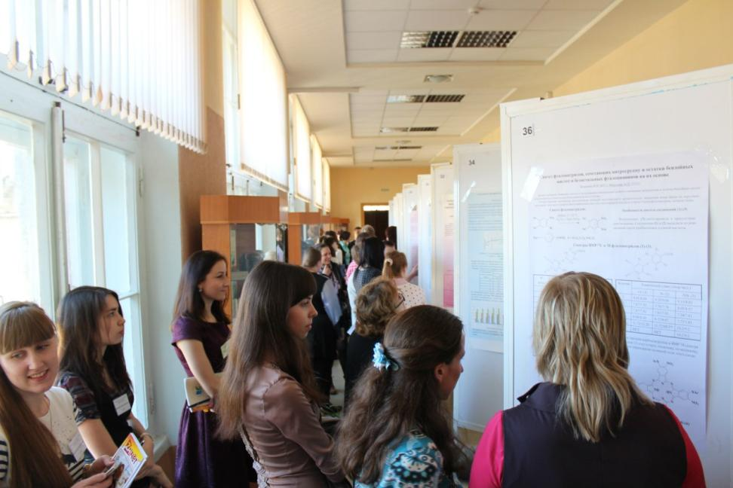
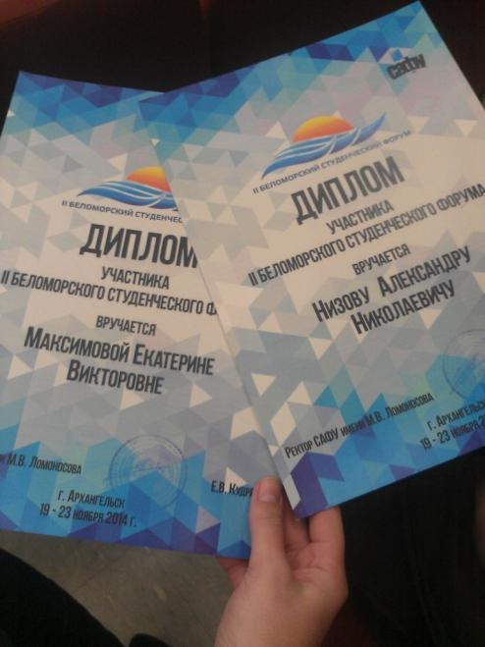
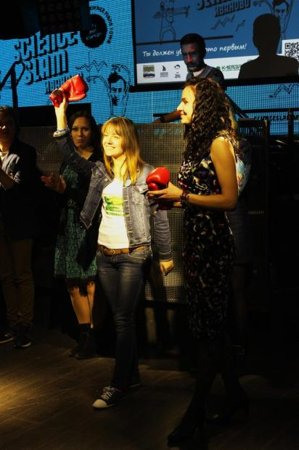
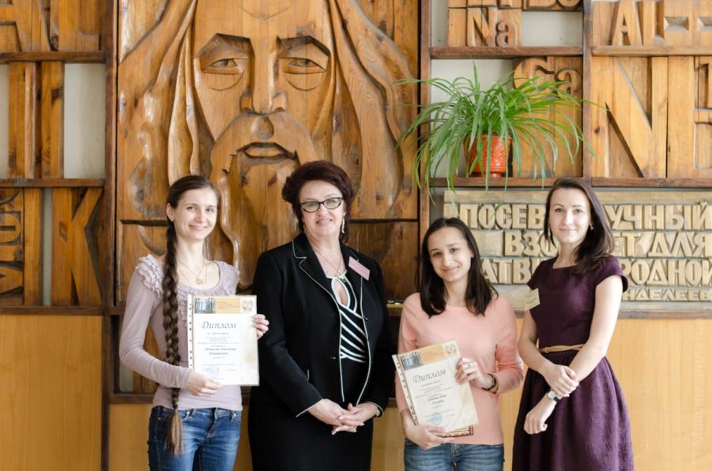
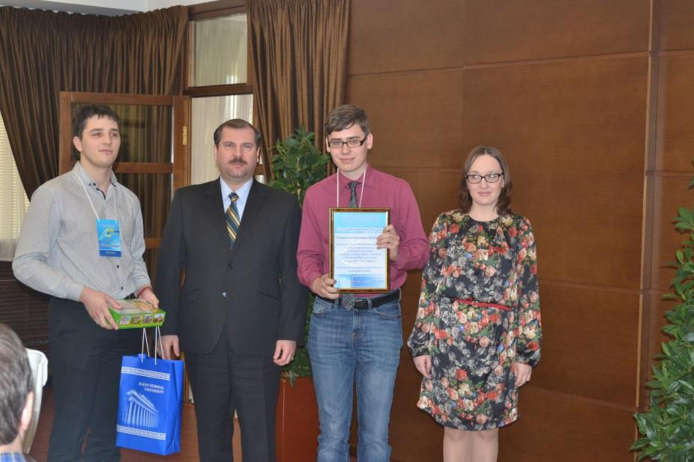

Slide 9
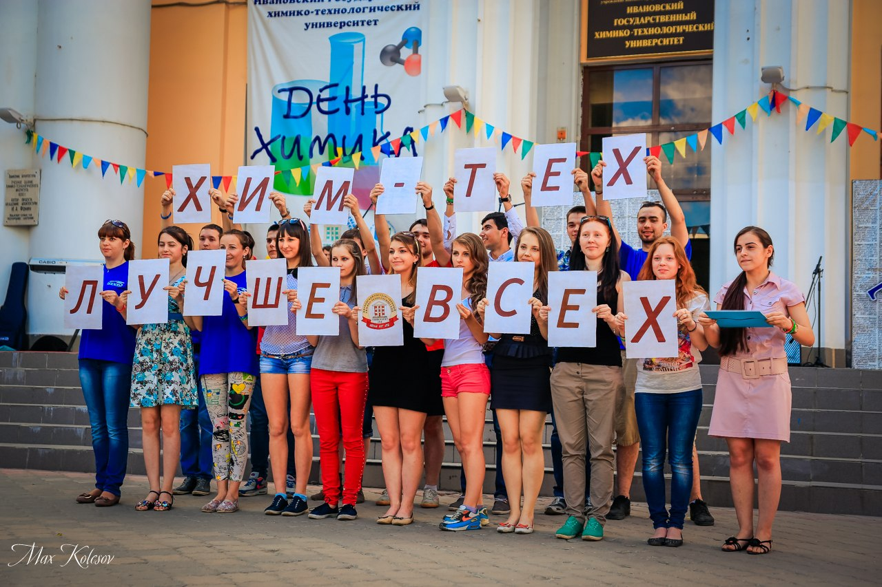

Slide 10
Ярмарка Вакансий
Конкурс
«ВЕСНА ПОБЕДЫ»

